Slide 1
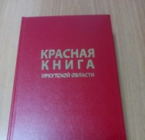
Красная книга
Млекопитающие
(в книгу занесено 17 видов)
Иркутской области
Подготовили на педсовет:
Иванова А.В., Корнило Л.Н.,
Скворцова Е.Г, Гурбатова Е.В.,
Степанова Л.Г.

Slide 2
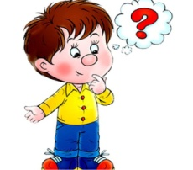
Что такое красная книга?
Красный цвет – это цвет опасности, означает “стоп, не губи”.
Он заставляет своей яркостью всех обратить внимание на указанную опасность, в данном случае предостерегает людей о возможных тяжёлых последствиях.
Красная книга - это книга, большой список в который занесены редкие животные, растения и грибы, которые находятся под угрозой исчезновения и требуют защиты и охраны.

Slide 3
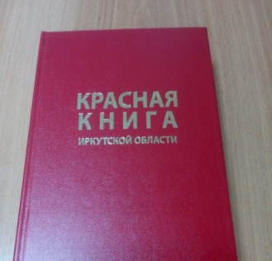
В Красную книгу Иркутской области занесено 17 видов млекопитающих животных, из них трем присвоена первая категория т.е. это исчезающие виды это
снежный барс;
снежный баран;
красный волк.

Slide 4
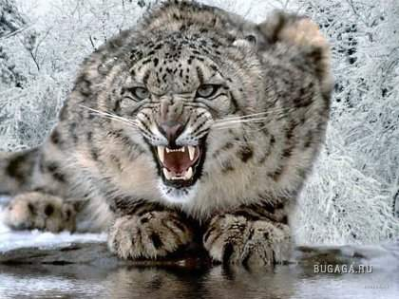
Снежный барс, или ирбис.

Slide 5
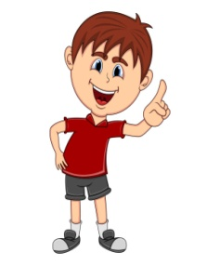
И́рбис, или сне́жный барс, или снежный леопард— крупное хищное млекопитающее животное семейства кошачьих.
Ирбис отличается тонким, длинным, гибким телом, относительно короткими лапами, небольшой головой и очень длинным хвостом. Достигая вместе с хвостом длины 200—230 см, имеет массу до 55 кг. Окраска меха светлая дымчато-серая с кольцеобразными и сплошными тёмными пятнами.

Slide 6
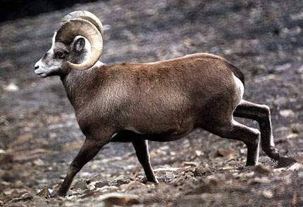
Снежный баран.

Slide 7
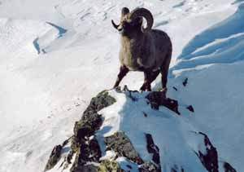

Slide 8
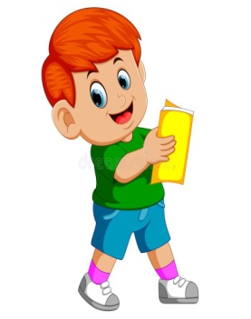
Снежный баран - это мощное животное. Вес может доходить до 140 кг. У них есть толстые могучие рога, которые растут всю жизнь. Ноги сильные, голова небольшая. Окраска может быть и светлой и бурой, зависит от среды обитания. У них острое зрение и обоняние.
Бараны — это умные животные, ловкие, осторожные. Отлично бегают по скалам, а пещеры используют для отдыха, как временное убежище.

Slide 9
Летом снежный баран питается зеленой травой, а зимой - лишайником, мхом, ветками кустарников. Осенью ест ягоды — бруснику, голубику. Баран неприхотливое в пище животное. Основным зимним кормом является ягель (мох).
У снежного барана есть враги: волк, росомаха, рысь, бурый медведь, беркут, орлан. На горных скалах их враги не достанут, а внизу сразу же догонят. Живут снежные бараны до 18 лет.

Slide 10
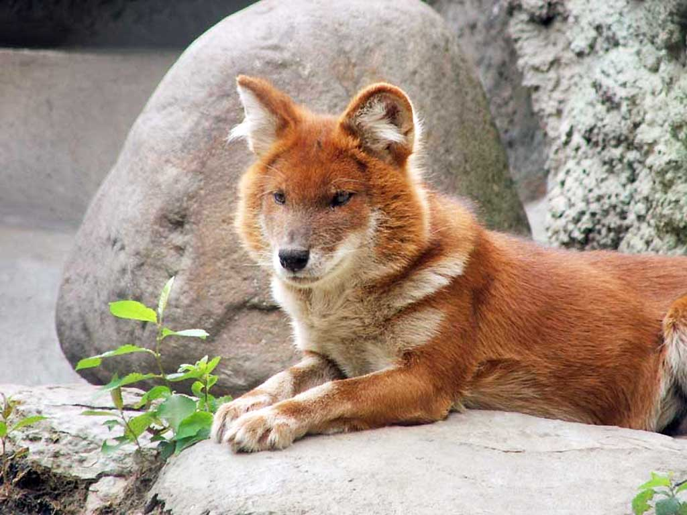
Красный волк.

Slide 11
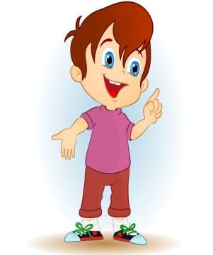
В Иркутской области этот вид давно считается вымершим.
Внешне красный волк похож на лису, но повадки как у волка. Он очень много скулит оказывается, что он так, просто разговаривает.
Единственный красный волк в Приангарье живет в настоящее время в Иркутске в зоогалерее.

Slide 12
Манул

Slide 13
Хищное млекопитающее семейства кошачьих. Внешностью и размерами похож на домашнюю кошку, но отличается более коротким и массивным туловищем и лапами, а также длинным и густым светло-серым мехом. Округлые уши низко посажены по бокам головы. Длина головы и туловища составляет от 45 до 65 см, длина хвоста - от 21 до 31 см, масса составляет 2,5-4,5 кг.

Slide 14
Лось

Slide 15
Лось является крупнейшим лесным зверем нашей Родины. Лось, его еще называют сохатый, достигает в высоту 2 метра 15 см., и весит до 600 кг. Сам зверь имеет тёмно-бурый окрас, длинные ноги, туловище огромное, горбатое, голова крупная, с торчащими ушами. Самцы имеют характерное отличие – рога, и чем старше зверь, тем внушительнее рога.

Slide 17
Соболь (Martes zibellina) — млекопитающее из отряда хищных (Carnivora), семейства куньих (Mustelidae), рода куниц (Martes), встречается повсеместно в таежной зоне Сибири, в зоне хвойных лесов. Длина тела соболя до 56 см, хвоста — до 20 см. Вес самцов может достигать 1,8 кг. Самки заметно меньше. Тело стройное, гибкое, с короткими толстыми ногами.

Slide 18
Бурый медведь.

Slide 19
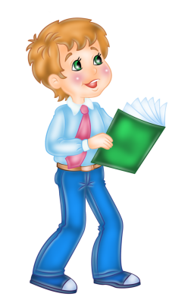
Бурый медведь — крупный зверь из отряда хищных , семейства медвежьих, рода медведей .
Длина тела до 2,5 м, масса до 750 кг. Встав на дыбы, такой зверь достигает высоты 3 м.
Окраска этого вида медведей изменчива, встречаются почти черные, светло-палевые, желтые, ярко-рыжие животные. В одном помете у медведицы детеныши могут сильно различаться по окрасу. Линяет бурый медведь один раз в году — с мая по ноябрь — декабрь.

Slide 20
Амурский тигр

Slide 21
Амурский тигр — хищник из семейства кошачьих, рода пантер, класса млекопитающих. Принадлежит к виду тигров, составляет отдельный подвид. По размеру почти как малолитражный автомобиль — 3 метра, а вес в три раза меньше — в среднем 220 кг. По природе самцы на четверть крупнее самок.

Slide 22
Ольхонская полёвка

Slide 23
По внешнему виду это небольшой зверек. Длина тела 100-130 мм, длина хвоста 27-45 мм. Окраска спинной стороны тела серовато-песчаная, с охристым или рыжеватым оттенком в области головы. Брюшная сторона тела и лапы белые, с сероватым оттенком. От других видов полевок Иркутской области отличается светло-серой окраской, резко двуцветным и густо обволошенным хвостом, длинными, заходящими за край головы, вибриссами. Первоначально ольхонская полевка была описана как подвид серебристой полевки.

Slide 24
Байкальская нерпа

Slide 25
Длина тела байкальской нерпы около 160 см. Рост продолжается до 17-20 лет (при средней продолжительности жизни 50-55 лет). Масса взрослого животного от 50 до 120 кг, максимальная – 150 кг. У нерпы длинная и густая шерсть, которая покрывает всё тело. Она отсутствует лишь около глаз и ноздрей. Волосы растут и на ластах. Пальцы соединяют перепонки. На передних лапах расположены сильные когти. Когти на задних лапах меньше

Slide 26
Есть много животных, которым наша помощь необходима сейчас.
Через десять, даже пять лет будет поздно – они исчезнут с лица Земли. В Красную книгу занесены растения и животные, которых осталось мало.
Если ничего не делать они могут исчезнуть совсем и люди, которые будут жить после нас, их не увидят.
Эти животные нуждаются в помощи человека.

Slide 27
Любите родную природу –
Озера, леса и поля.
Ведь это же наша с тобою
Навеки родная земля.
На ней мы с тобою родились,
Живем мы с тобою на ней!
Так будем же, люди, все вместе
Мы к ней относиться добрей!

Slide 28
Берегите природу!

